Slide 1

ЭРҮҮЛ МЭНДИЙН НӨЛӨӨЛЛИЙН ҮНЭЛГЭЭНИЙ ЭРХ ЗҮЙН ОРЧИН
The HIA Regulatory Environment of Mongolia
HRO Meeting
May 27, 2015
ЭМБХЗГ-ын НЭМХ-ийн мэргэжилтэн Ц.Хандармаа

Slide 2
АГУУЛГА
Хууль эрхзүйн орчин
ЭМНҮ-ний өнөөгийн байдал
ЭМНҮ-ний аргачлал
Цаашид авах арга хэмжээ

Slide 3
ЭМНҮ ЯАГААД ХЭРЭГТЭЙ ВЭ
Уул уурхай, бүтээн байгуулалт, үйлдвэржилтийн эрчимтэй хөгжлийн зэрэгцээ байгаль орчин, нийгэм, хүн амын эрүүл мэндэд үзүүлэх сөрөг нөлөөллийг өргөн хүрээнд авч үзэх зайлшгүй шаардлага гарч ирсэн. Яагаад ?
Эрүүл мэнд гэж юу вэ
Эрүүл мэнд гэдэг нь зөвхөн өвчин эмгэггүй буюу эрхтэн бүтэн байх төдий биш, бие бялдар, оюун санаа, нийгэм ахуйн өв тэгш байдлыг хэлнэ. ( ДЭМБ )
  Биеийн эрүүл мэнд
  Сэтгэцийн эрүүл мэнд
  Нийгмийн эрүүл мэнд

Slide 4
ЭМНҮ ЯАГААД ХЭРЭГТЭЙ ВЭ
Эрүүл мэндийг тодорхойлогч хүчин зүйл гэж юу вэ
Хувь хүний хүчин зүйлс(архи, тамхины хэрэглээ, зөв хооллолт, дасгал хөдөлгөөн, осол гэмтэл, стресс, аюулгүй бэлгийн амьдрал...)- 55%
Бусад салбарын хүчин зүйлс -25%
  нийгмийн (амьдарч буй орон байр, хүчирхийлэл, өөр газар шилжин суух, аюулгүй байдал...),
  эдийн засгийн (орлого, ажлын байр, хоол хүнсний аюулгүй байдал...),
  тогтолцооны (боловсрол , эрүүл мэнд...),
  хүрээлэн буй орчны (хоол хүнсний чанар, аюулгүй байдал, агаар, ус, хөрсний бохирдол...)
Удамшлын хүчин зүйлс – 10%
Эрүүл мэндийн байгууллага, эрүүл мэндийн ажилтны хүчин зүйлс – 10% зэрэг хувь хүн, нийт хүн амын эрүүл мэндэд нөлөөлдөг.
Тухайн бүс нутагт оршин суугчдын эрүүл мэндэд үзүүлэх сөрөг нөлөөллийг бууруулах, урьдчилан сэргийлэхэд ЭМНҮ хийх эрхзүй, ойлголт, хандлага хангалттай, тодорхой биш байна.

Slide 5
БОНҮ-ЭМНҮ- БИДНИЙ ОЛОЛТ АМЖИЛТ
1998 БОНҮ-г хийх хууль эрхзүй бүрдсэн.
Тус хуулинд Эрүүл мэндийн эрсдлийн үнэлгээ хийхээр заасан нь аливаа төсөл, хөтөлбөр хэрэгжихдээ эрүүл мэндэд нөлөөлөх байдлыг харгалзан үзэх, үнэлэх томоохон эрхзүйн орчин болсон.
  2012 онд шинэчлэн найруулсан БОНБҮ-ний хуулийн 7.7 дээр “Нөлөөллийн үнэлгээний журам, аргачлалыг Засгийн газар батлах бөгөөд уг журам, аргачлалд байгаль орчинд нөлөөлөх байдлын үнэлгээтэй холбоотой асуудал, үнэлгээний шинжилгээ, хянан магадлагаа болон мэргэжлийн зөвлөлийн үйл ажиллагаа, нийгэм, эрүүл мэндийн нөлөөллийн үнэлгээний талаарх зохицуулалтыг тусгана” заалтыг оруулсан.

Slide 6
ХУУЛЬ ЭРХЗҮЙН ОРЧИН
Байгаль орчинд нөлөөлөх байдлын үнэлгээний тухай хуулийн 7.7 дахь заалт
Химийн хорт болон аюултай бодисын тухай хууль (2005)
Монгол улсын уул уурхайн эрүүл мэндэд нөлөөлөх үнэлгээ хийх аргачлал, гарын авлага (2009)
2012 оны А-50/378/565 тоот “Химийн хорт болон аюултай бодисын эрүүл мэндийн эрсдэлийн үнэлгээ хийх аргачлал”
Эрүүл мэндийн сайдын 413 тоот тушаал, “Эрүүл мэндийн нөлөөллийн үнэлгээ хийх аргачлал” (2014)
Байгаль орчин, ногоон хөгжлийн сайдын 347 дугаар тушаал “БОНҮ-ний аргачлал” (2014)

Slide 7
МАНАЙ ОРОНД ХИЙГДСЭН ЗАРИМ БОНҮ-НИЙ ТОО БАРИМТААС
БОННҮ | Дүгнэлтийн тоо | Нийт хувь, %
Эрүүл мэндийн асуудал огт ороогүй | 23 | 19.1
Эрүүл мэндийн асуудал бага зэрэг тусгагдсан | 81 | 67.5
Эрүүл мэндийн асуудал тусгагдсан | 16 | 13.3
Нийт | 120
Монголд ЭМНҮ хийсэн ОТ төслийн ЭМНҮ
Эх сурвалж: Цэцэгсайхан, бусад, 2012 он

Slide 8
ЭМНҮ-НИЙ ӨНӨӨГИЙН БАЙДАЛ
Эрүүл мэндийн сайдын 2014 оны 413 дугаар тушаал, “Эрүүл мэндийн нөлөөллийн үнэлгээ хийх аргачлал” батлагдсан.
“Эрүүл ахуйн тухай” хуулийн төслийн 3 дугаар бүлэг
“Эрүүл мэндийн нөлөөллийн үнэлгээ хийх журам”-ын төсөл
Нийгмийн эрүүл мэндийн хүрээлэнгийн захирлын тушаалаар батлагдсан “ЭМНҮ-ний ажлын хэсэг”
“Эрүүл мэндийн нөлөөллийн үнэлгээ сургалтын болон хөгжлийн хөтөлбөр”
“Эрүүл мэндийн нөлөөллийн үнэлгээ хийх гарын авлага”

Slide 9
ЭРҮҮЛ АХУЙН ТУХАЙ ХУУЛИЙН ТӨСӨЛД
5.2.Хүн амын суурьшлын бүсийг төлөвлөх, дахин төлөвлөхөд эрүүл ахуйн стандарт, нормыг үндэслэн энэ хуулийн 9.2-д заасан үнэлгээг хийлгэнэ.
ГУРАВДУГААРБҮЛЭГ
ЭРҮҮЛ МЭНДИЙН НӨЛӨӨЛЛИЙН ҮНЭЛГЭЭ
9 дүгээр зүйл. Эрүүл мэндийн нөлөөллийн үнэлгээ
9.1.Байгаль орчинд нөлөөлөх байдлын үнэлгээний тухай хуульд заасны дагуу эрүүл мэндийн нөлөөллийн үнэлгээ хийнэ.
9.2.Энэ хуулийн 5.2, 9.1-д зааснаас гадна хүн амын эрүүл мэндэд нөлөөлөх тохиолдол үүсэж болзошгүй үе болон үүссэн нөхцөлд үнэлгээ хийнэ.
9.3.Үнэлгээг эрүүл мэндийн асуудал эрхэлсэн төрийн захиргааны төв байгууллагаас эрх авсан мэргэжлийн байгууллага гүйцэтгэнэ.
9.4.Үнэлгээ хийх болон үнэлгээ хийх байгууллагыг сонгон шалгаруулах журам, эрүүл мэндийн нөлөөллийн үнэлгээ хийх аргачлалыг эрүүл мэндийн асуудал эрхэлсэн Засгийн газрын гишүүн батална.

Slide 10
ҮРГЭЛЖЛЭЛ...
9.5.Энэ хуулийн 9.3-т заасан байгууллага нь үнэлгээний дүгнэлт, зөвлөмжийг эрүүл мэндийн асуудал хариуцсан төрийн захиргааны төв байгууллагад ирүүлнэ.
9.6.Үнэлгээгээр хүний эрүүл мэндэд ноцтой хохирол үүсч болзошгүй, үүссэн нь тогтоогдсон бол эрүүл мэндийн асуудал хариуцсан төрийн захиргааны төв байгууллага нь үнэлгээний дүгнэлт, зөвлөмжийг байгаль орчны асуудал хариуцсан төрийн захиргааны төв болон холбогдох байгууллагад хүргүүлнэ.
9.7. Дүгнэлт, зөвлөмжийн дагуу авсан арга хэмжээний хэрэгжилтэд энэ хуулийн 9.6-д заасан холбогдох байгууллага хяналт тавина.
9.8.Эрүүл мэндийн асуудал хариуцсан төрийн захиргааны төв байгууллага нь үнэлгээг олон нийтийн мэдээллийн хэрэгслэлээр зарлана. Үнэлгээ хийх зардлыг жил бүрийн төсөвт тусгана.
9.9.Энэ хуулийн 5.2, 9.1-д заасан үнэлгээ хийх зардлыг төсөл хэрэгжүүлэгч, захиалагч хариуцна.

Slide 11
БОНҮ-Д ЭМНҮ ТУСГАГДСАН БАЙДАЛ, САНАЛ
Тусгагдсан байдал | Санал
БОНБҮ-ний хуулийн 3 дугаар зүйл. Нэр томьёоны тодорхойлолтод ЭМНҮ тодорхойлолт байхгүй | 3.1.12-т ЭМНҮ тодорхойлолтыг оруулах
7 дугаар зүйл. Нөлөөллийн үнэлгээ. 7.7-д нөлөөллийн үнэлгээний журам аргачлалыг Засгийн газар батлах бөгөөд уг журам, аргачлалд БОНБҮ-тэй холбоотой асуудал, үнэлгээний шинжилгээ, хянан магадлагаа болон мэргэжлийн зөвлөлийн үйл ажиллагаа, нийгэм, эрүүл мэндийн нөлөөллийн үнэлгээний талаарх зохицуулалтыг тусгана. | ЭМНҮ-ний журам, үнэлгээг хийх аргачлал батлах үндэслэл болж байна.
8.4.5-д БОННҮ-ний тайланд БОН-ийн ерөнхий үнэлгээнд эрсдэлийн үнэлгээ хийхээр заасан бол төслийн үйл ажиллагаанаас хүний эрүүл мэнд, байгаль орчинд үзүүлэх эрсдэлийн үнэлгээний тайланг оруулна гэж заасан. | БОНҮ-д “ЭМНҮ” хийхээр заасан бол төслийн үйл ажиллагаанаас байгаль орчин, хүний “эрүүл мэндэд үзүүлэх нөлөөлөл”-ийн үнэлгээний тайланг гэх
Засгийн газрын 2013 оны 374 дүгээр тогтоол. БОНҮ-ний журмын 2-р хавсралтын 2.3 дээр БО төлөв байдлын үнэлгээний тайланд төслийн нөлөөлөлд өртөж болзошгүй газар нутгийн байгаль орчны төлөв байдал болон төслийн нөлөөлөлд өртөж болзошгүй иргэдийн суурьшил, түүх, соёлын үнэт зүйлсийн талаарх мэдээлэл, газар зохион байгуулалтын төлөвлөгөөтэй уялдсан байдал зэрэг асуудлыг тусгасан байна. | 2.3 дээр ...............“Эрүүл мэндийг тодорхойлогч хүчин зүйл” гэж нэмж оруулах

Slide 12
КОТТЕРИЙН ӨӨРЧЛӨЛТИЙН МОНГОЛ ЗАГВАР
Өөрчлөлтийг хэрэгжүүлэх, тогтвортой байлгах
МУ-д бүрдсэн
Салбар хоорондын хамтын ажиллагаа хөгжих, чадавхжих
Өөрчлөлтийн уур амьсгал бүрдэх
1
2
3
4
5
6
7
8
Том төслүүд хэрэгжиж эхэлсэн
БОНБҮ-ний хуулинд ЭМНҮ- хийх заалт орсон
ЭМНҮ-ний аргачлал батлагдсан
Мэргэжилтэн бэлтгэгдэх
Үйлдлийг чадваржуулах
Богино хугацааны ялалтыг үүсгэх
Дээшлэхгүй байх
Хувирахгүй байлгах

Slide 13
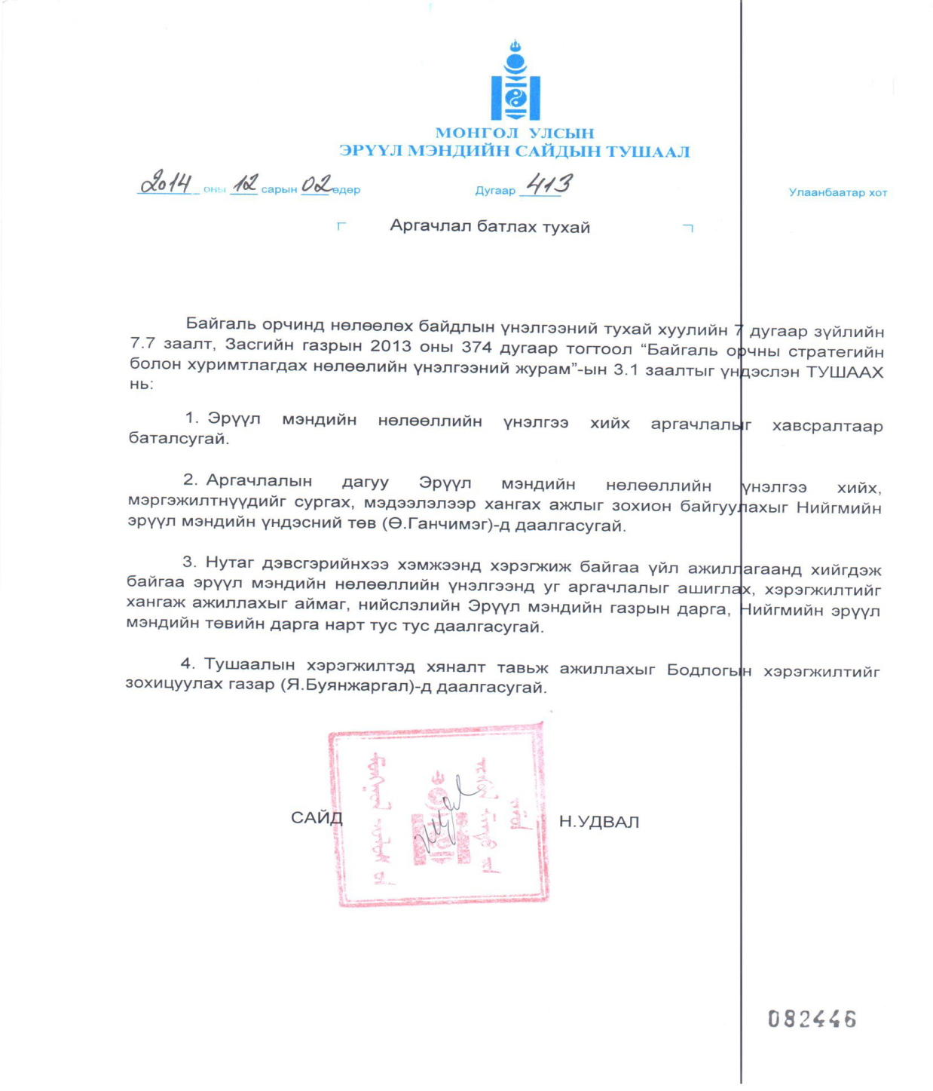

Slide 14
ЭРҮҮЛ МЭНДИЙН НӨЛӨӨЛЛИЙН ҮНЭЛГЭЭНИЙ ҮЕ ШАТУУД
Төлөв байдлын шинжилгээ хийнэ.
Үнэлгээний цар хүрээг тодорхойлно.
Төслийн нарийвчилсан дүн шинжилгээ хийнэ.
ЭМНҮ-ний үр дүнг нягтлан мэдээллэнэ
Нийгмийн эрүүл мэндийн үйл ажиллагааны төлөвлөгөө (НЭМҮАТ) боловсруулна.
(НЭМҮАТ)-г хэрэгжүүлэх, хяналт үнэлгээ хийнэ.

Slide 15
ЭМНҮ-НИЙ ЖУРМЫН ТӨСӨЛ
ЕРӨНХИЙ ЗҮЙЛ
УДИРДЛАГА ЗОХИОН БАЙГУУЛАЛТ (Зохицуулах зөвлөл, мэргэжлийн зөвлөл)
ЭМНҮ-ТЭЙ ХОЛБООТОЙ ХАРИЛЦААГ ЗОХИЦУУЛАХ (БОНБҮ-ЭМНҮ, Бие даасан ЭМНҮ)
ЭМНҮ-ний ҮНЭЛЭЭЧ БОЛОН ҮНЭЛГЭЭНИЙ БАГТ ТАВИГДАХ ШААРДЛАГА, СОНГОН ШАЛГАРУУЛАХ ШАЛГУУРУУД, ЭРХ АВАХ ШАЛГУУРУУД
ЭМНҮ-нд ТАВИГДАХ ШААРДЛАГА
ЭМНҮ-ний САНХҮҮЖИЛТ
ХЯНАЛТ ХАРИУЦЛАГА, ЭМНҮ-НИЙ АРГАЧЛАЛ ҮЕ ШАТ ТАЙЛАН

Slide 16
БОНХАЖЯ
Зураглал
Ерөнхий үнэлгээний дүгнэлт
Эрүүл мэнд, спортын яамнаас ажлын удирдамж авах
ЭМНҮ шаардлагатай
ЭМНҮ шаардлагагүй
Төсөл хэрэгжүүлэгч гүйцэтгэгчийг сонгох
Удирдамж
БОЭМНҮ
Зөвлөмж
Менежментийн төлөвлөгөө
Эрх бүхий мэргэжлийн байгууллага / үнэлгээ хийх баг
ЭМСЯ-аар хэлэлцүүлэх
ЭМ болон БОНҮ тайлан
Орон нутгийн санал авах
БОНХАЖЯ- Мэргэжлийн зөвлөл
Батлагдах
Орон нутгийн төрийн захиргааны байгууллага
Төсөл хэрэгжих зөвшөөрөл /УУЯ/
Мэргэжлийн хяналтын газар
Хэрэгжилтийг хянах
Олон нийт

Slide 17
АЧ ХОЛБОГДОЛ, ГАРАХ ҮР ДҮН
Үндсэн хуулийн “Хүний эрүүл, аюулгүй орчинд амьдрах эрх”-ийг хамгаалах заалтыг хэрэгжүүлэх
Байгаль орчин, хүний эрүүл мэндэд ээлтэй, аюулгүй, хариуцлагатай төсөл, хөтөлбөрийг хэрэгжүүлэх
Хүн амын эрүүл мэндэд үзүүлэх сөрөг нөлөөллийг бууруулах, урьдчилан сэргийлэх эрх зүйн орчинг бүрдүүлэх
Ингэснээр нийгэм, эдийн засгийн үзүүлэлтэд эерэг нөлөөлөл үзүүлэх
Олон улсын жишигт нийцэх, (ДЭМБ, Оттавагийн гэрээ)

Slide 18
Анхаарал хандуулсанд баярлалаа

